Slide 1
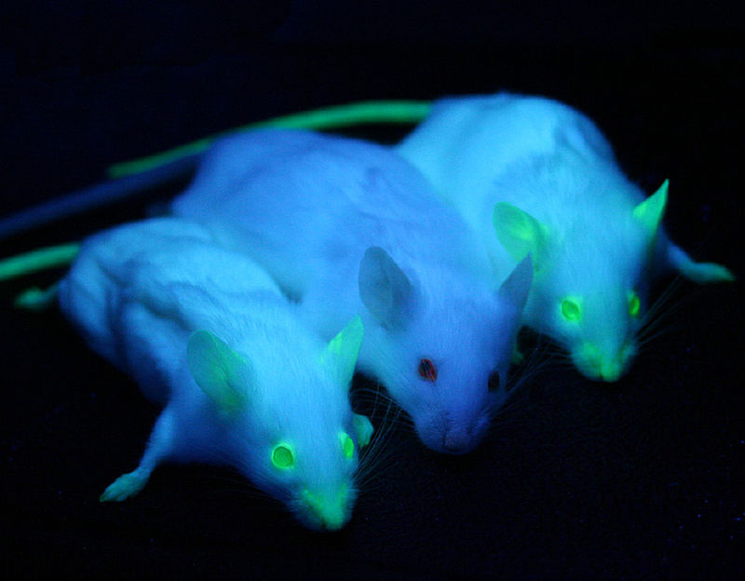
Geenien siirto, muokkaus ja poisto

Slide 2
käsitteitä
Siirtogeeninen
Poistogeeninen
Vektori
Geenikirjasto
Vastin-dna-kirjasto
Keinotekoinen kromosomi
Mikroinjektio
Sähköimpulssi
Liposomi
Merkkigeeni
Opas-RNA
Notes:
Esti kappaleen tärkeimmät käsitteet ja kirjoita niistä lista. Selvitä samalla kaverin kanssa, mitä ne takoittavat

Slide 3
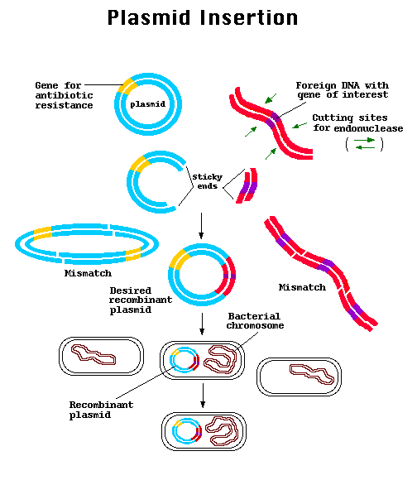
Siirtogeenisten eliöiden tuottamisen Menetelmät
Geenin siirto bakteeriin (kloonaus)
Tavoitteena:
  proteiinien tuotanto (insuliini, interferoni)
  Geenien monistus
  Geenikirjastot
Toteutus:
  Haluttu dna ja plasmidi leikataan samalla katkaisuentsyymillä
  Liittäjäentsyymi liittää palat toisiinsa
    → Yhdistelmäplasmidi
  Plasmidissa antibioottiresistenssigeeni → mahdollistaa valinnan
  Plasmidit bakteereihin
  Tumallisen solun geenin muokkaus
    Säätelyalue
    Intronit - käänteiskopioijaentsyymi
Notes:
Koska bakteerit jakautuvat nopeasti, voidaan näin tuottaa paljon kopioita halutusta geenista. Tumallisen solun geeniä täytyy muokata ennen siirtoa bakteeriin, koska muuten se ei toimisi. Ensinnäkin tarvitaan säätelyalue, joka kykenee aloittamaan esim. ihmisen geenin luennan bakteerisolussa. Tämän lisäksi ongelmaksi muodostuvat intronit. Bakteerit eivät voi poistaa niitä, joten geenistä tulee poistaa ne ennen siirtoa. Tämä tehdään käänteiskopioijaenstyymin avulla. Sen avulla l-rna voidaan muuttaa vastin-dna:Ksi. Tällöin introneja ei enää ole, koska l-rna:sta ne on poistettu.

Slide 4
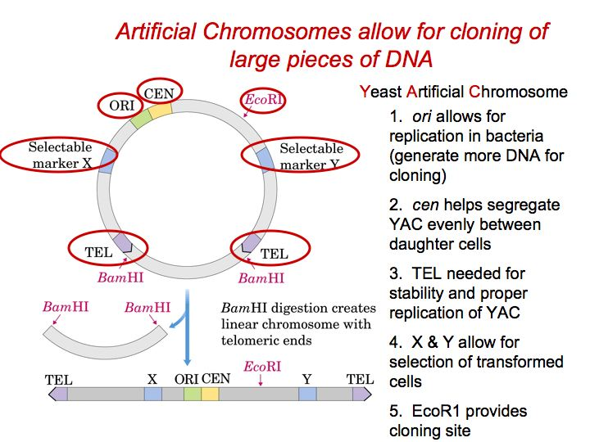
Geenin siirto hiivasoluun
Tavoitteena:
  Proteiinien valmistus: insuliini, kasvuhormoni
Toteutus:
  Plasmidit
  Keinotekoiset kromosomit
Notes:
Miten hiiva eroaa bakteereista? Aitotumainen Miksi halutaan siirtää geenejä aitotumaisiin? Koska bakteereissa ei aina kyetä tuottamaan halutulla tavalla toimivia geenejä

Slide 5
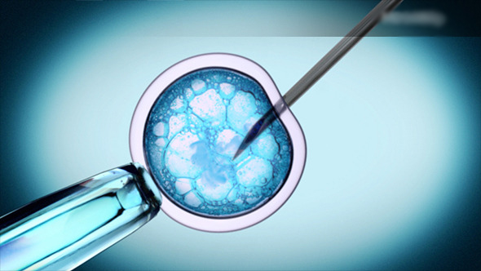
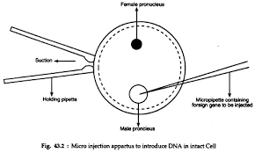

Geenin siirto eläinsoluun
Tavoitteena:
  Proteiinien tuotanto
  Geenihoidot
Toteutus:
  Menetelmät:
    Mikroinjektio
      Geenin siirto esitumaan
    Sähköimpulssi
    Liposomi
    Virusvektorit
  Tarvitaan:
    Merkkigeeni
    Koetin

Slide 6
Poistogeenisten eliöiden tuottamisen menetelmät
Tavoite:
  Tehdä jokin geeni toimintakyvyttömäksi
Menetelmät:
  Mutaatio geeniin
  Alkion kantasoluihin geeniä muistuttavia keinotekoisia geenejä
  Crispr –tekniikka

Slide 7
Kotitehtävät
Tehtävät: 2,3,4

Slide 8
Katsotaan dokumentti muuntogeenisestä ruoasta
Mitä etuja muuntogeenisestä ruuasta on?
Mitä haittoja siihen liittyy?
Miksi muuntogeeninen ruoka tulisi sallia?

